Slide 1
EUV spectroscopic observation of Jupiter’s inner magnetosphere
極端紫外分光による木星内部磁気圏の観測的研究
2009年11月25日
宇宙研STPセミナー
東大吉川研/吉岡和夫

Slide 2
Contents
General introduction
  Jupiter and Io plasma torus (Target)
  Spectral diagnosis using EUV emissions (Approach)
Analysis of the data obtained by CASSINI/UVIS during it’s Jupiter flyby
  The principle and method of the spectral diagnosis
  The evaluation of the plasma parameters around the Io torus
    Hot electron ratio
    Another parameters
Development of the EUV spectroscope on board the earth-orbiting satellite
  Instrumental overview
    Entrance mirror
    Grating
    Detector
      Microchannel plate with photocathode
      Resistive anode encoder
    The shield structure and noise evaluation
  The feasibility study of the observation for the Io torus
Summary
Future works

Slide 3
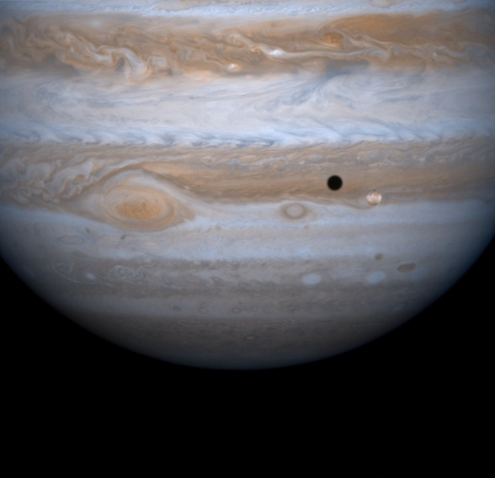
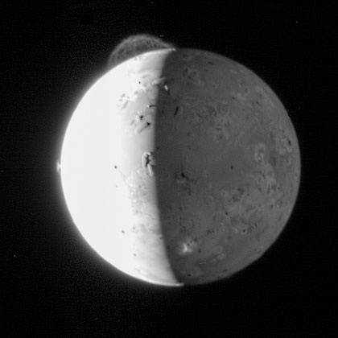
木星・イオプラズマトーラス緒言
木星は地球と比べて、大きい・早い・プラズマ供給源がある。
 | 木星 | 地球
赤道半径 | 71500 km | 6400 km
自転周期 | 9h55min | 24 h
磁力線密度* | 420,000 nT | 31,000 nT
太陽からの距離 | 5.1 AU** | 1 AU
プラズマ供給 | イオ | なし
NASA/CASSINI探査機搭載の可視光カメラが撮影したイオの掩蔽
* 双極子磁場＠赤道面
** 1 AU = 1.5E+8 km ~ 2000 RJ
☆イオプラズマトーラス☆
衛星イオの活火山から中性大気が放出され、それらがイオン化されたものがイオの軌道に沿ったプラズマトーラスを形成する。
木星中心から5 ~ 8 RJ に分布
NASA/NEW HORIZONS搭載の可視光望遠鏡が撮影したイオ
Notes:
3
3

Slide 4
イオプラズマトーラスの発光
イオの活火山から中性硫黄、酸素および硫黄酸化物が放出される
火山噴出物は周囲のイオンとの電荷交換反応によりイオン化し、木星磁場に捉えられる。（ピックアップエネルギーを得る）
  イオと木星磁場の相対速度57 km/s
イオンと電子はクーロン衝突を介してエネルギーを分け合う
  イオン温度 ~ 100 eV
  イオトーラス内の電子の大部分 ～5 eV
衝突励起過程によるEUV発光でエネルギーが失われる。
  動径方向の拡散、高速中性粒子の拡散過程もエネルギー放出に10%程度寄与
Ions：
S⁺, S⁺⁺, S³⁺, S⁴⁺,
O⁺, O⁺⁺
Core electrons:
~5 eV, ~2000 ele./cc
EUV radiation
~ 2 TW
Pick up energy
Fast neutral
Transport
イオトーラスを一つの系と見たときのエネルギー授受の模式図
Notes:
4
4

Slide 5
衝突励起による発光の波長分布
3種類の硫黄イオン（S+, S++, S3+）が発する輝線の強度分布
（組成・電子温度等を一定として強度を計算した）
90%以上がEUV領域に集中

Slide 6
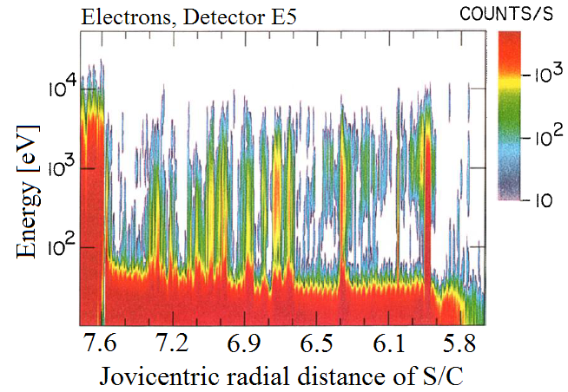
イオプラズマトーラス内における高温電子
Galileo探査機の粒子観測により、イオトーラス内において高温電子（>1 keV）の存在を確認。（Frank and Paterson, 2000）
(右図は磁力線に沿って並行・反平行な速度成分を選択的に検出したもの)
Pick up 以外のエネルギー流入もしくは過熱過程を示唆
Ions：
S⁺, S⁺⁺, S³⁺, S⁴⁺, O⁺, O⁺⁺
Core electrons:
~5 eV, ~2000 ele./cc
EUV radiation
~ 2 TW
Pick up energy
Fast neutral
Hot electrons
Transport
EUV発光のエネルギー源
遠隔観測で高温電子を定量し、その生成過程を特定できないだろうか？

Slide 7
スペクトル診断
電子衝突による輝線強度は
  原子の密度
  背景電子の温度
  背景電子の密度に依存する。
1種類のイオンが複数の波長の輝線を発する。
例：2価硫黄が発する4種類の輝線（680, 701, 822, 1077 Å）の強度比をプロット
電子密度と輝線強度比の関係
電子温度と輝線強度比の関係
高温電子密度と輝線強度比の関係
Notes:
7

Slide 8
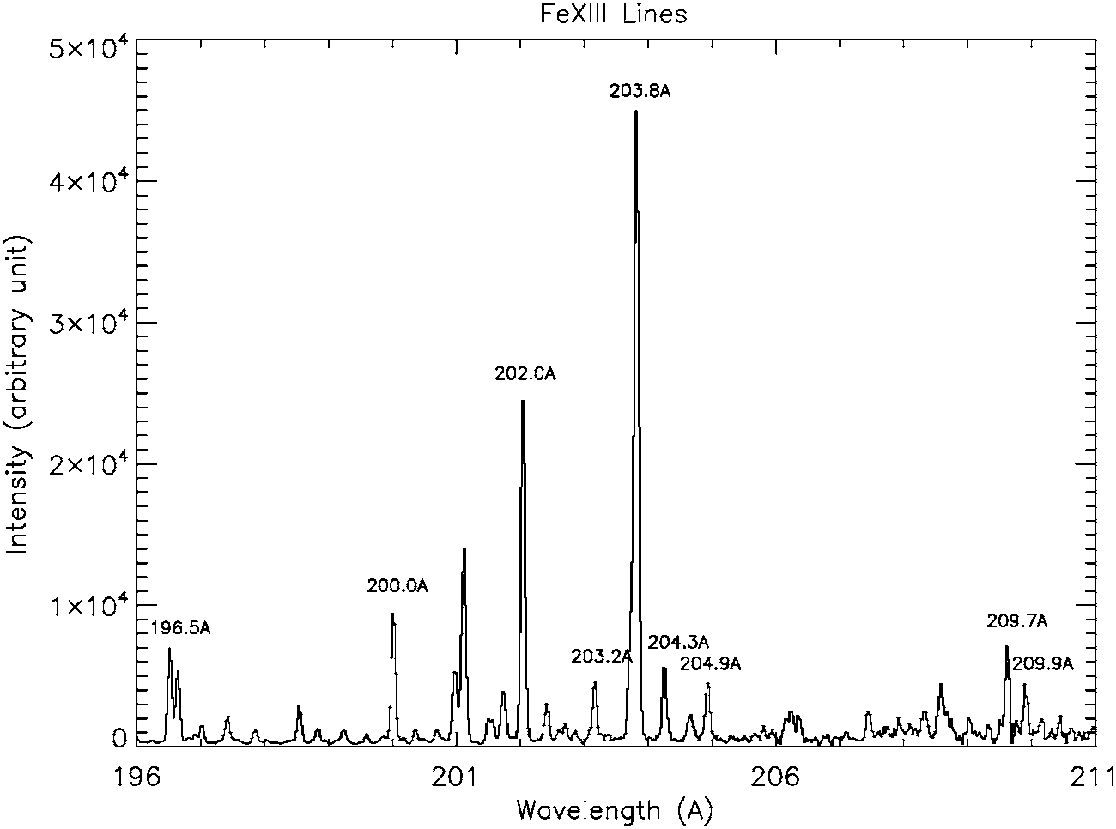
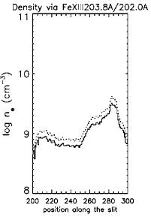
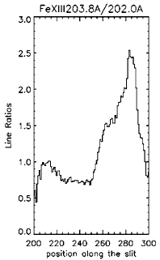
スペクトル診断の実用例 -鉄イオン-
ひので衛星搭載の極端紫外分光器（EIS）の解析例
  波長分解能：~0.06A FWHM
  鉄XIIIが発する輝線の強度比から電子密度を導出
  観測の特徴
    波長分解能が非常に高く、スペクトルの混入がない。
    対象が大強度なのでカウント数を稼げる（S/Nがよい）
202.0 A
203.8 A
太陽活動領域の極端紫外スペクトル
（Watanabe et al. 2009）
電子密度 [cm⁻³]
輝線強度比[cm⁻³]
電子密度と輝線強度比の関係を用いて、電子密度を導出
輝線の強度比を位置毎にプロット
同様の手法をイオトーラスに応用する。

Slide 9
電子衝突によるイオンの発光量
電子とのクーロン衝突により別のエネルギー準位に遷移
輝線発光により下のエネルギー準位に遷移
エネルギー準位間で交換平衡を仮定
↓
平衡方程式よりエネルギー準位毎の存在確率” N_{J}”が求まり輝線強度を導出可能。
あるエネルギー準位のイオン
（相対存在度“Nj”）
電子とのクーロン衝突により別のエネルギー準位から遷移
輝線発光を経て上のエネルギー準位から遷移

Slide 10
発光量の導出方法
行列式で表す
この行列式を解けば、各エネルギー準位の存在確率”N_{J}”が求まる。
A-value
Thermally averaged cross section
実験及び理論的に求められた原子輝線に関するデータベース“CHIANTI”を用いる。

Slide 11
モデルスペクトルを作成
SII, SIII, SIV, SV, OII, OIII（イオトーラスの構成要素）が発する輝線をそれぞれ独立に計算する。
  電子温度
  電子密度
  イオン密度を仮定
装置関数を定義し、各スペクトルをなます
実際のスペクトルに最もよく一致するパラメタ（組成比・電子温度）を決定

Slide 12
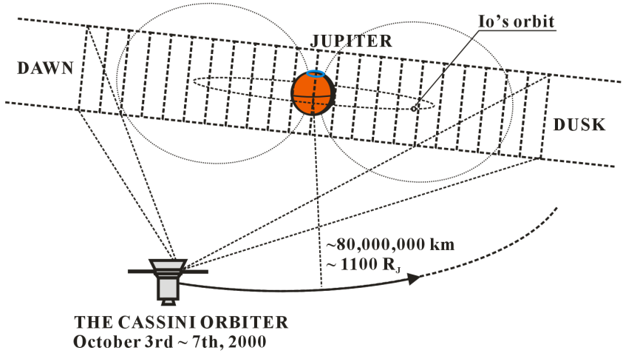
CASSINI/UVISによる観測
CASSINI
  1997年打ち上げの土星探査衛星（NASA）
UVIS
  CASSINIに搭載された紫外線分光器
  EUV (560 ~ 1180)領域を分光撮像
  惑星探査機搭載なので、非常に小型。
    主鏡：20 mm × 20 mm
フライバイ観測
  2000年10月～
解析データ
  フライバイ初期に、イオトーラス全体を視野に納めた観測
  1000秒積分のスペクトルを30枚積分して使用（S/Nをあげるため）
  イオトーラスのうち最も発光強度の高い5.5~6.5RJのデータを解析
  オーロラとの同時観測も行っている。（課題）
Esposito et al. 1999

Slide 13
パラメタの設定
一部の変数に対しては既存の観測値を適応させる。
  波長分解能が律側となり、分離できる輝線に限りがあるため設定できるパラメタも制限される。
    SV：輝線はEUV領域に1つのみ（前々項参照）なので、無視しても結果に影響しない
    OIII: Voyager-1のその場観測の値を適用。
    （OIIIの輝線はOIIと同じ2組しかない。特にOIIとOIIIを分離する必要はない。）
イオン組成比（の一部）
SV/SIII=0.00, OIII/SIII=0.2
固定
高温電子温度（1 keV）
    その場観測で存在が確認されている値
電子密度
イオン組成比1（SII/SIII）
イオン組成比1（SIV/SIII）
変数
イオン組成比2 （OII/SIII）
熱電子温度
高温電子存在率
視線方向の分布の一様性および電気的中性を仮定

Slide 14
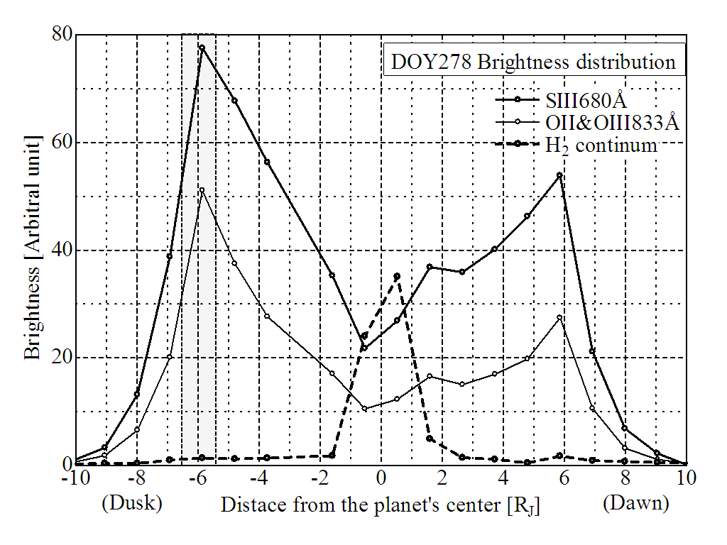
最も光量の多いピクセルを採用
DUSK
DAWN
校正前データ
（ピクセル VS カウント）
これを10時間分足し合わせる
S/Nを最も稼げるデータを採用する

Slide 15
観測スペクトル

Slide 16
最適解を適用したスペクトル

Slide 17
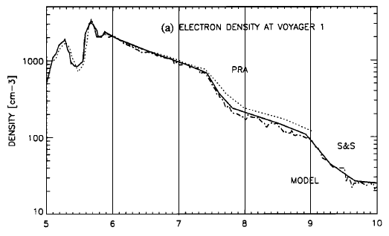
過去の観測との比較
Distance from Jupiter center (RJ)
Voyager -1が取得した電子温度、密度の動径分布 （Sitteler and Strobel, 1987）
Voyager-1が取得した電子密度分布（Baganel 1994）

Slide 18
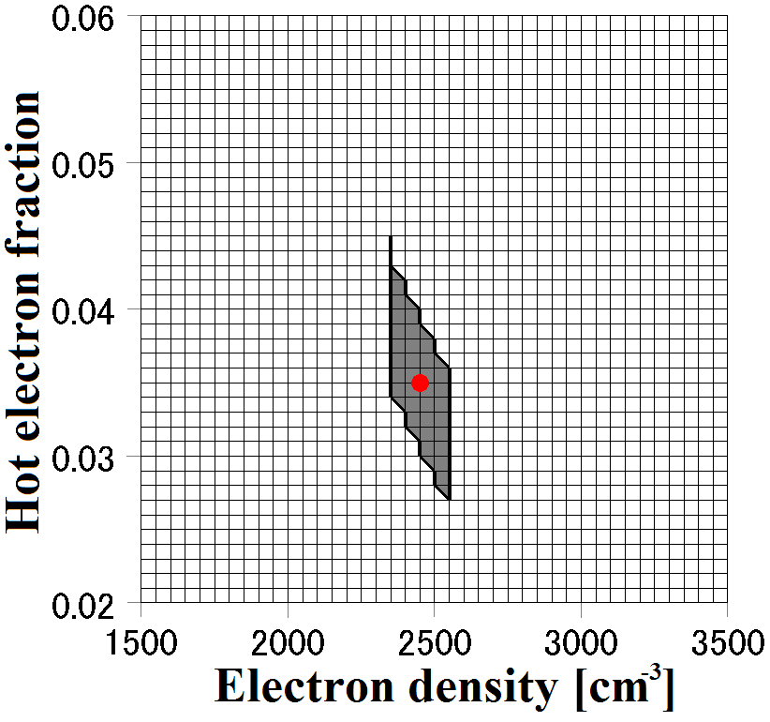
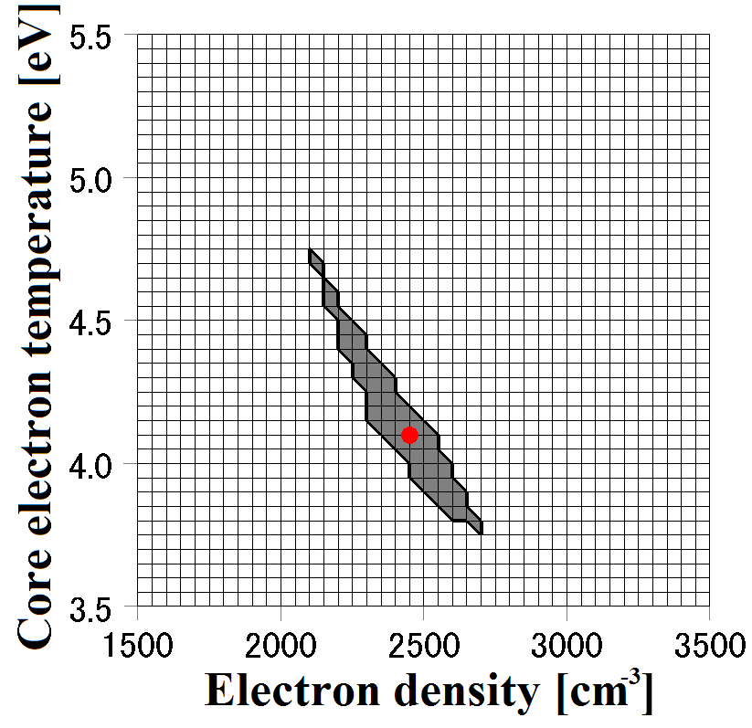
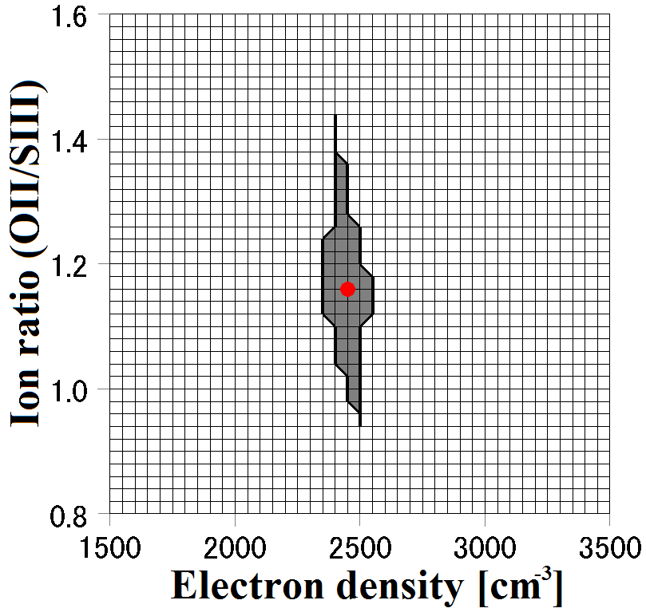
精度の評価 1
6つのパラメタのうち3つを最適値に固定し、残る2つを変化させた際に、観測機の検出効率の誤差（1σ）内に入るパラメタ領域を決定精度と定義する。
パラメタの組み合わせは6C2 = 15 通り
電子密度 vs 高温電子存在確率
電子密度 vs 電子温度
電子密度 vs OII/SIII

Slide 19
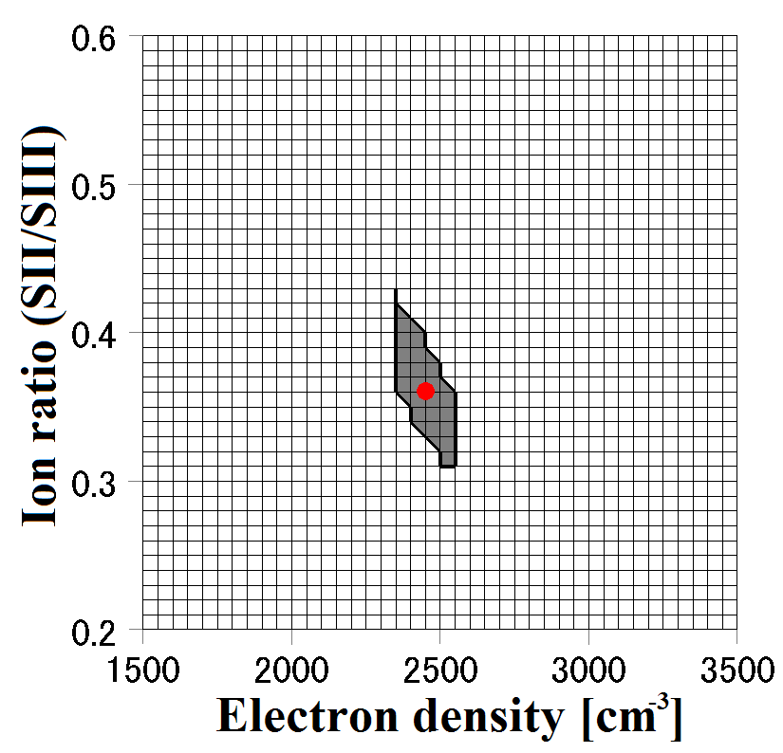
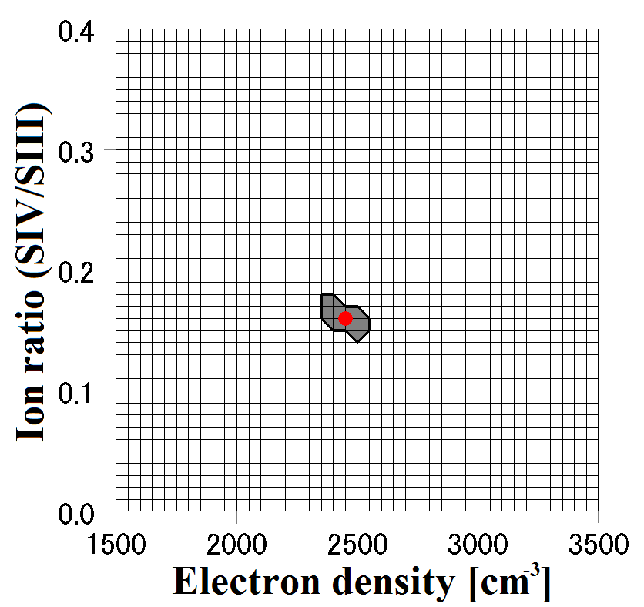
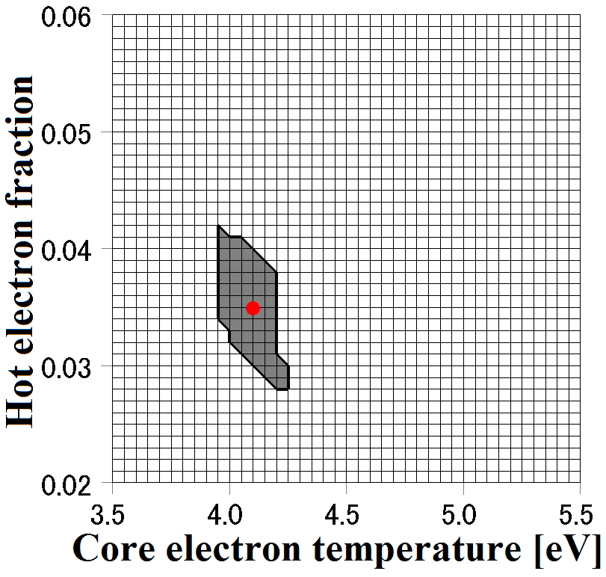
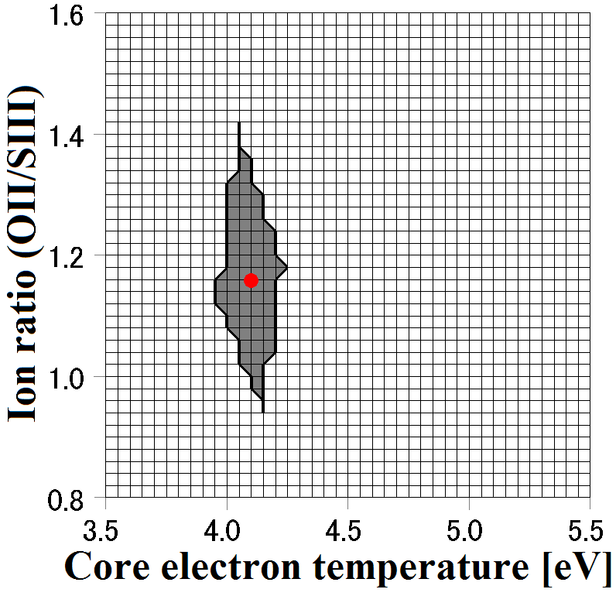
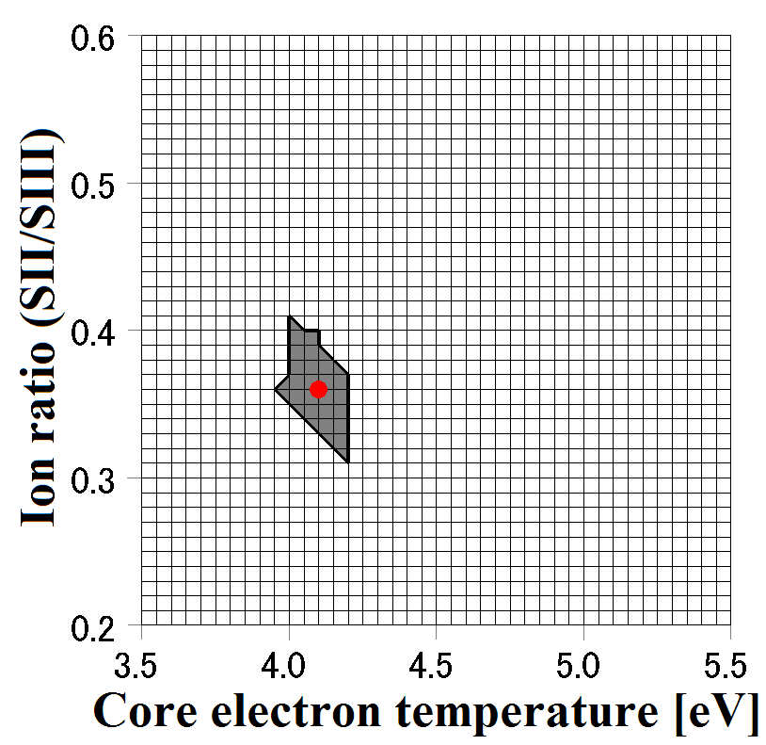
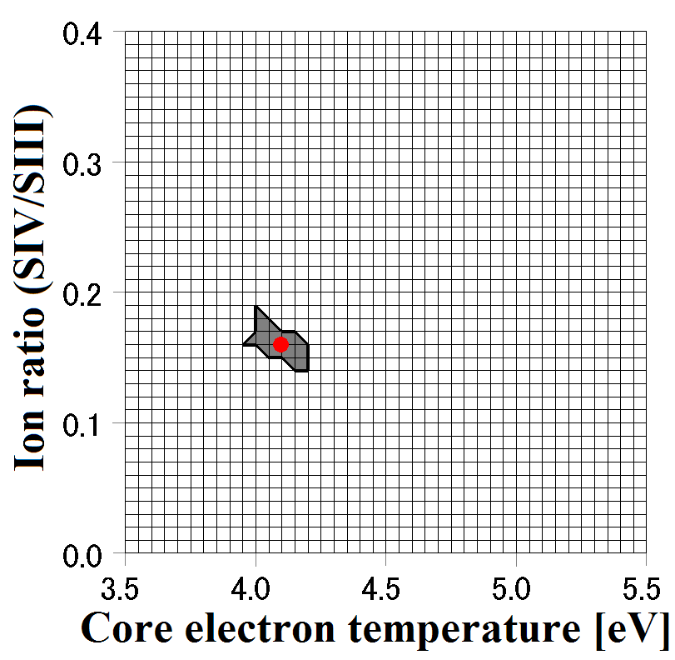
精度の評価 2
電子密度 vs SII/SIII
電子密度 vs SIV/SIII
電子温度 vs 高温電子存在確率
電子温度 vs OII/SIII
電子温度 vs SII/SIII
電子温度 vs SIV/SIII
19

Slide 20
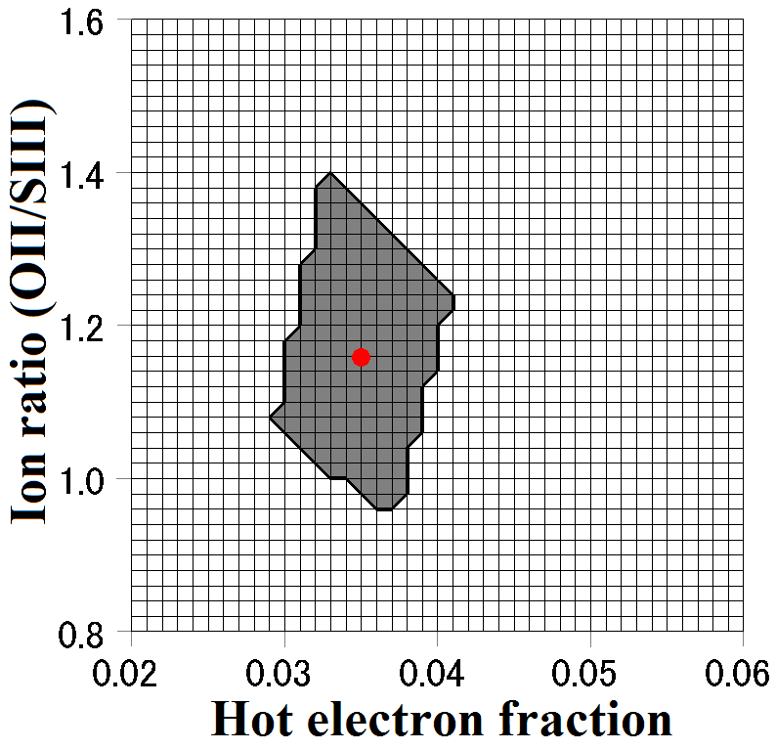
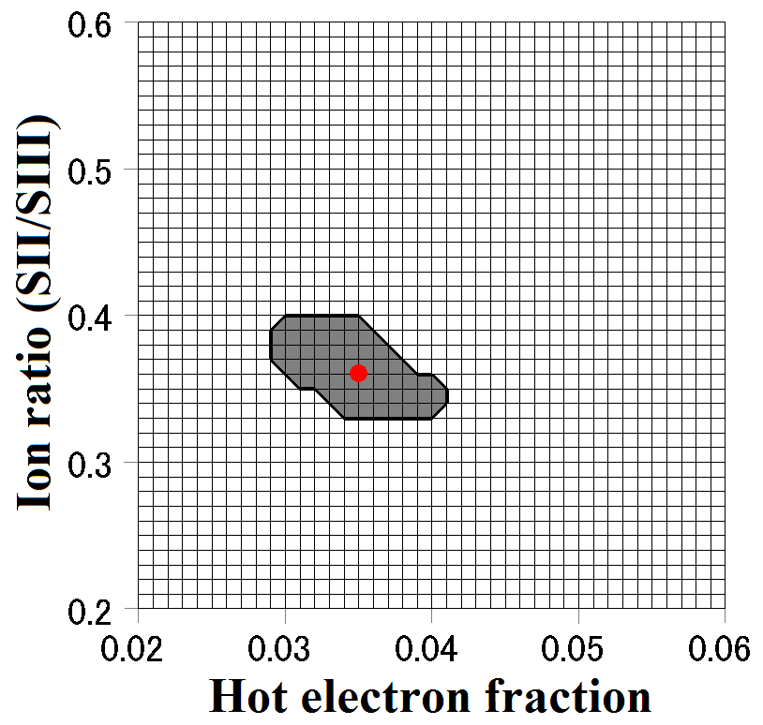
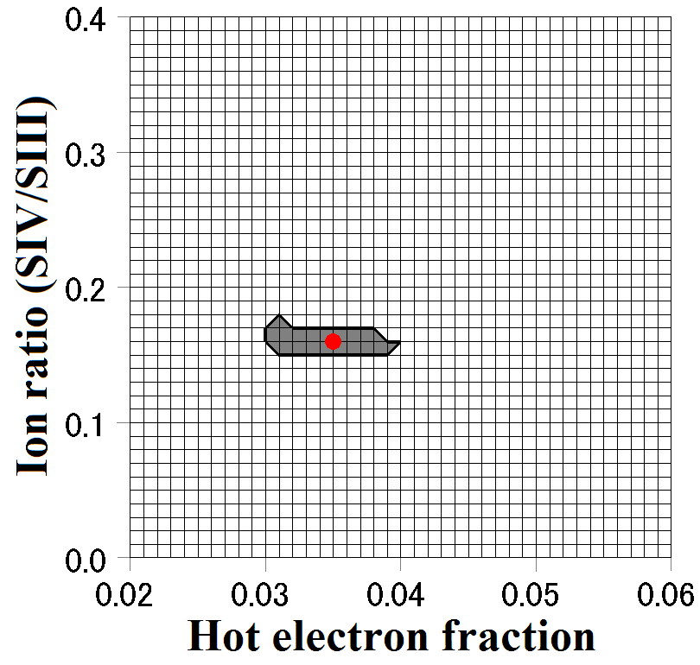
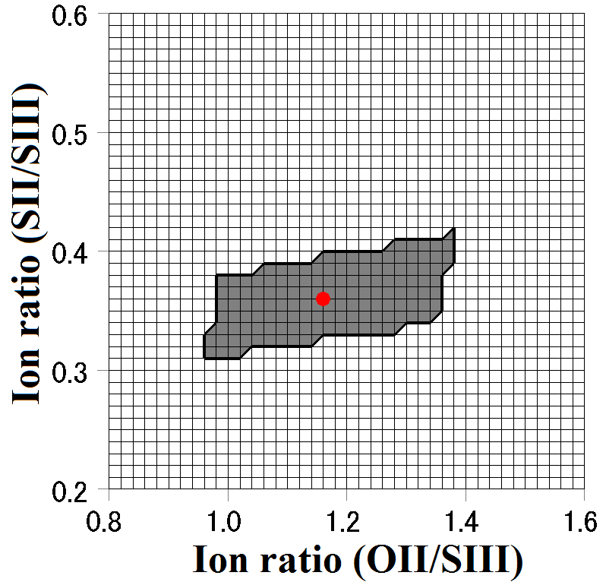
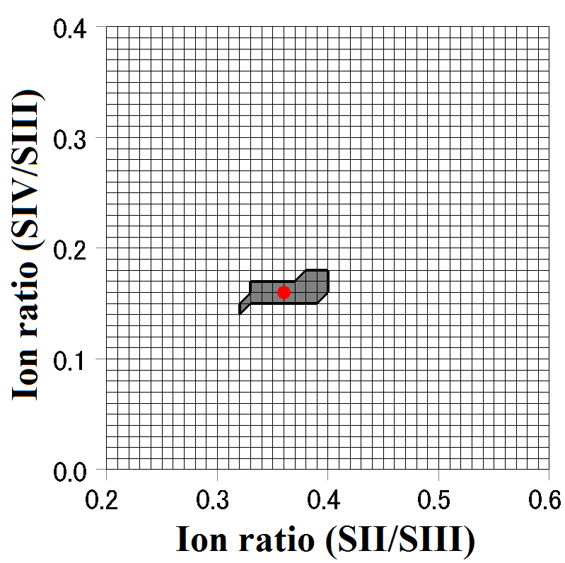
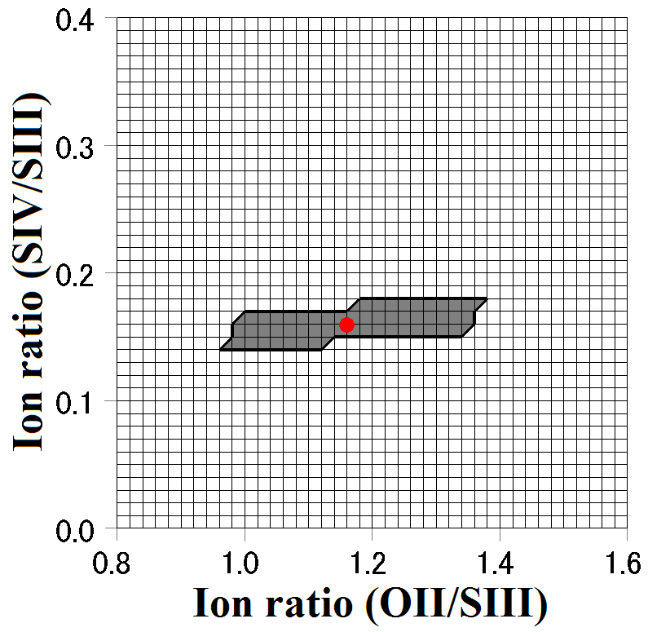
精度の評価 3
高温電子存在確率 vs OII/SIII
高温電子存在確率 vs SII/SIII
高温電子存在確率 vs SIV/SIII
OII/OIII vs SII/SIII
OII/OIII vs SIV/SIII
SII/OIII vs SIV/SIII
20

Slide 21
精度の評価
本解析におけるイオプラズマトーラスのパラメタ決定精度は
□ 電子密度：2100 ~ 2700 [cm⁻³]
□ 電子温度：3.55 ~ 4.55 [eV]
□ 高温電子存在率：2.7 ~ 4.3 [%]
□ OII / SIII: 0.96 ~ 1.40
□ SII/SIII: 0.31 ~ 0.42
□ SIV/SIII: 0.14 ~ 0.19
遠隔観測により高温電子の存在を確認。

Slide 22
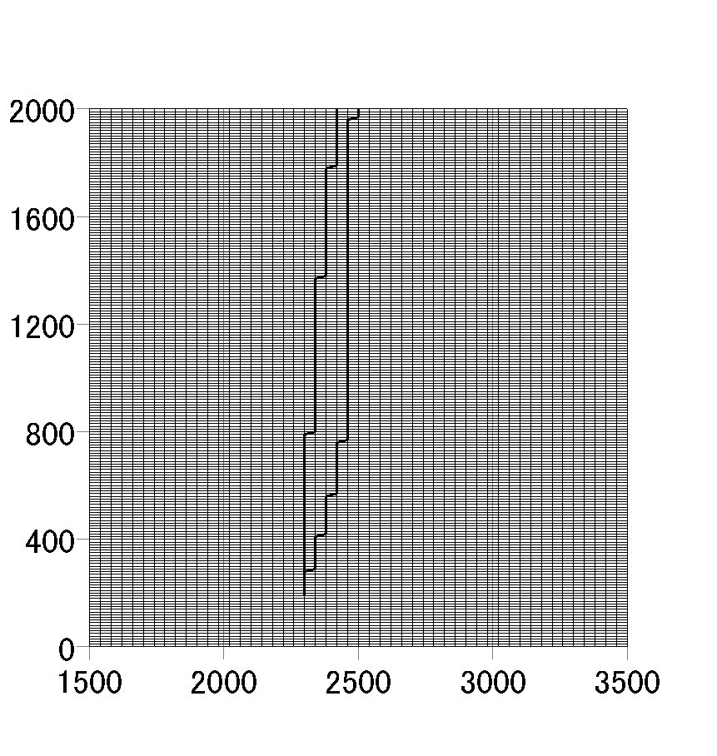
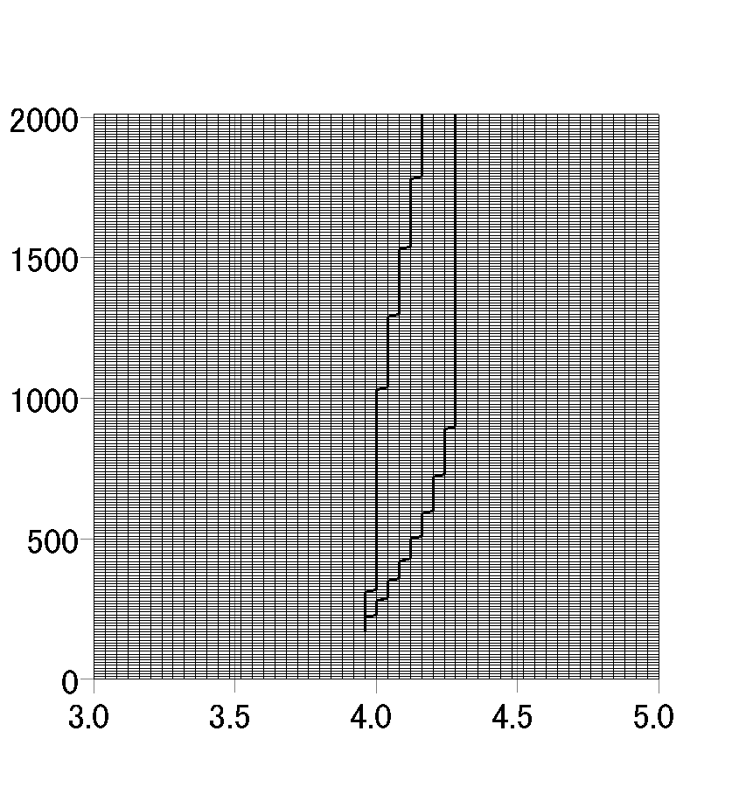
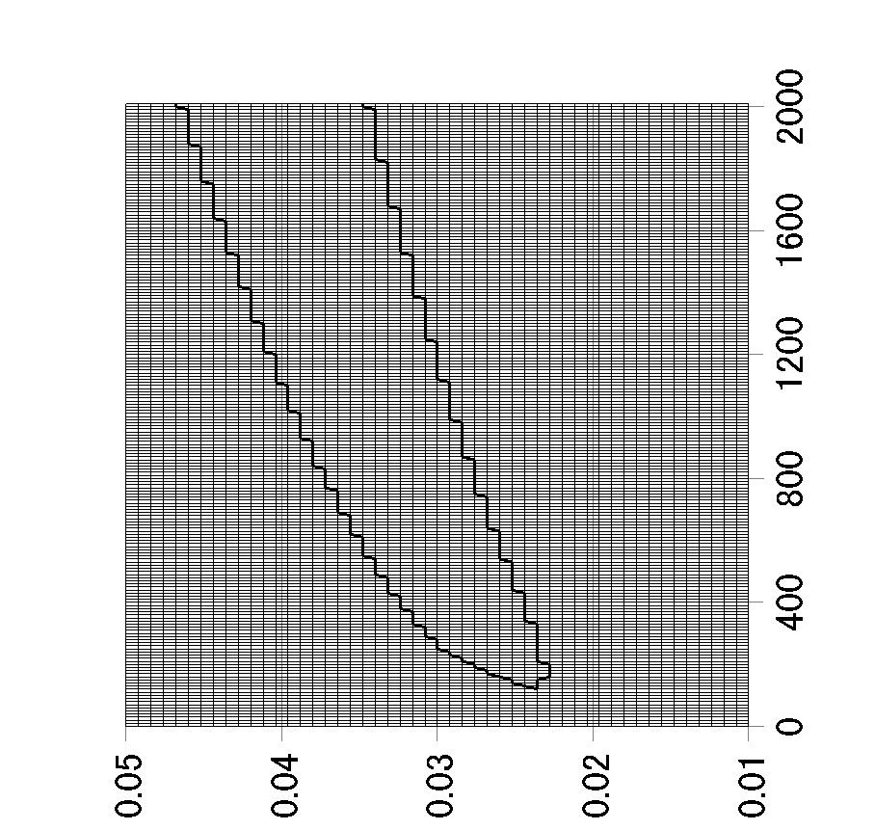
高温電子の温度設定について
160 eV以上は判別不能 （今回1keVと設定したパラメタ）
電子密度
電子温度
高温電子存在率
イオトーラスのEUV発光のエネルギー源の内訳として、高温電子が60％以上を占める

Slide 23
前半のまとめ
イオプラズマトーラス中の高温電子に着目し、遠隔観測による導出を試みた。
  カッシーニ探査機が取得した極端紫外光スペクトルを用いてプラズマ診断を行った。
  過去の探査機による“その場観測”の結果と矛盾しない電子密度、電子温度、イオン組成を導出した。
  イオプラズマトーラス内の高温電子の存在を確認した。
    EUV発光における高温電子エネルギーの占める割合が高いことを示唆
より長期間にわたり、高時間分解能でイオトーラスを観測するために、地球周回衛星からの観測を試みる。
オーロラ増光イベントとの応答を議論できる
経度依存性を議論できる

Slide 24
Contents
General introduction
  Jupiter and Io plasma torus (Target)
  Spectral diagnosis using EUV emissions (Approach)
Analysis of the data obtained by CASSINI/UVIS during it’s Jupiter flyby
  The principle and method of the spectral diagnosis
  The evaluation of the plasma parameters around the Io torus
    Hot electron ratio
    Another parameters
Development of the EUV spectroscope on board the earth-orbiting satellite
  Instrumental overview
    Entrance mirror
    Grating
    Detector
      Microchannel plate with photocathode
      Resistive anode encoder
    The shield structure and noise evaluation
  The feasibility study of the observation for the Io torus
Summary
Future works
24

Slide 25
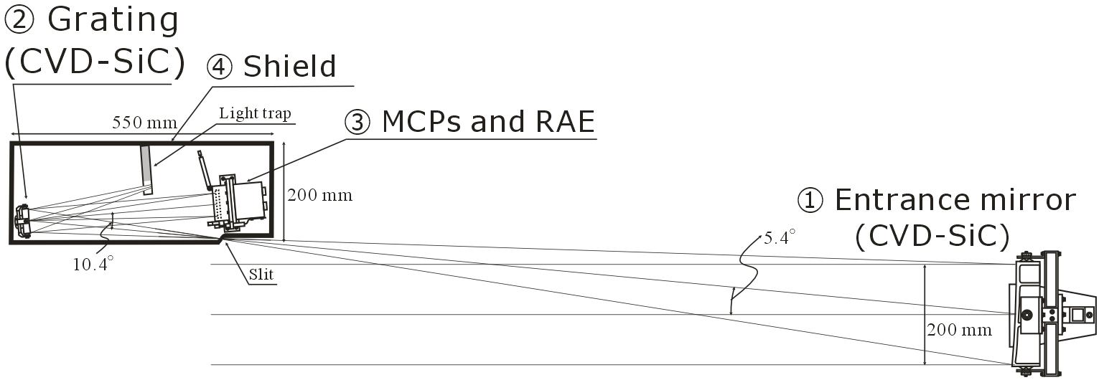
地球周回衛星を用いた極端紫外光観測
小型科学衛星
  2012年打ち上げの小型衛星シリーズ1号機
  1年以上の観測期間を確保
開発要素
  主鏡
  回折格子
  検出器
  遮蔽壁
開発要素 | 対応する部位 | 目標値
検出効率 | 主鏡・回折格子・検出器（MCP） | > 1 %
波長分解能 | 主鏡・回折格子・検出器（RAE） | 0.3 nm FWHM
空間分解能 | 主鏡・回折格子・検出器（RAE） | 10 – 30 秒角
ノイズ | 遮蔽壁・観測高度 | < 1 cps/cm²
Notes:
25

Slide 26
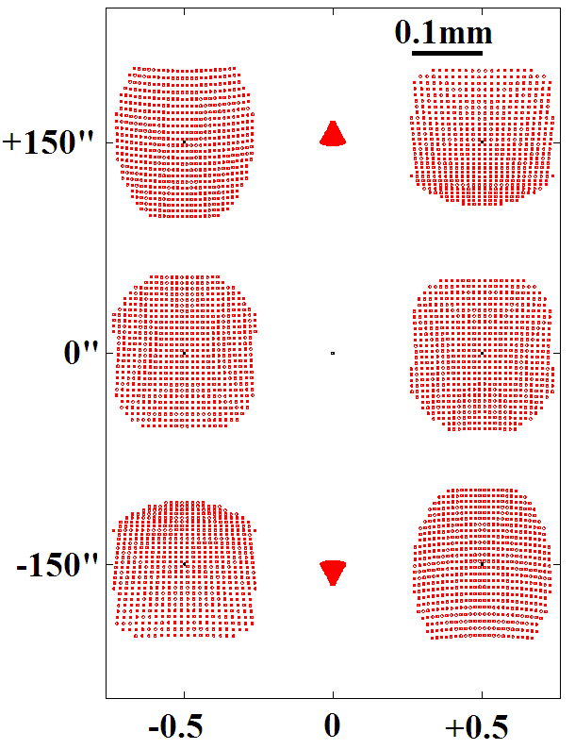
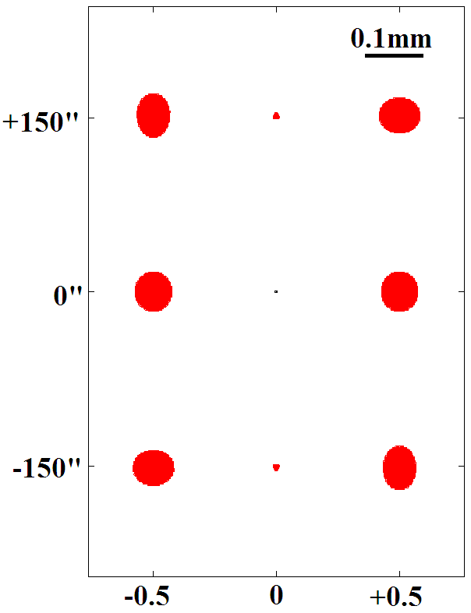
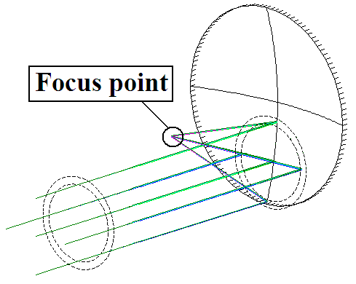
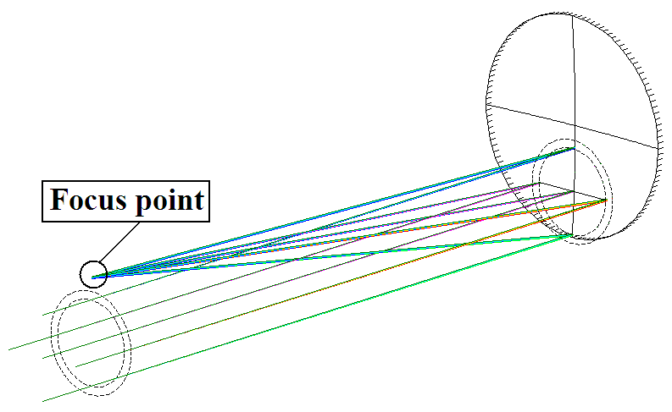
① 主鏡の設計
収差解析を行い衛星搭載可能な最適な大きさ・形状・幾何学条件を決定する。
□ 大きさ
□ 入射角 （焦点距離（F値））
スポットダイアグラム（設置誤差0.5mmを想定）
直径 大
入射角 大
直径 小
入射角 小

Slide 27
① 主鏡の設計
放物面鏡の直径と収差の関係
入射角と収差の関係
イオトーラスの典型的な大きさである、1R_{J}（~10秒角）の分解能を達成するためには、直径200mm, 入射角5度（F８）が最適と決定。

Slide 28
光の反射率
反射率を決める物理
  吸収係数（物質固有の値、複素屈折率）
  入射角度
  面粗さ
高反射率が期待できる材質の候補として、Pt, Si, SiCを検討（過去の衛星計画で用いられてきた一般的な材料）
Pt
Si
SiC
既知の光学定数を用いて計算した各素材（Pt, Si, SiC）の反射率。入射角が小さいほど反射率は低い
Notes:
28

Slide 29
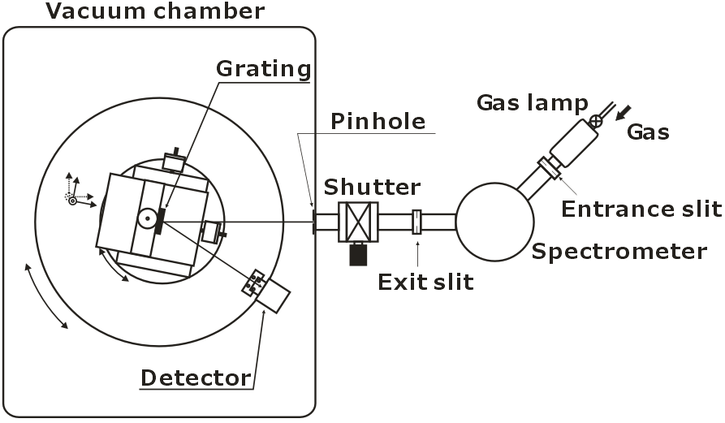
反射率の測定
サンプルミラー
Notes:
29

Slide 30
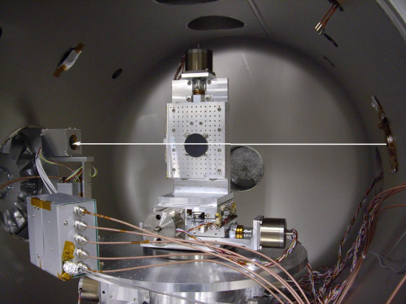
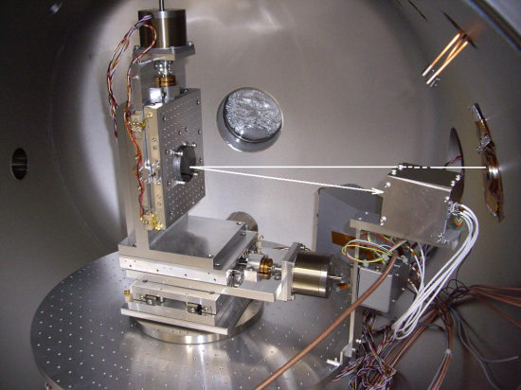
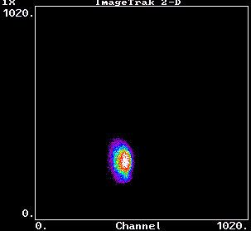
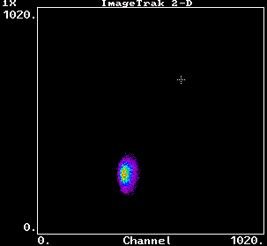
反射率の測定
達光強度と反射光強度を比較
30
Notes:
30

Slide 31
反射率（測定結果）
Pt
02% @30.4 nm
22% @58.4 nm
15% @83.4 nm
Si
---% @30.4 nm
02% @58.4 nm
15% @83.4 nm
SiC
00% @30.4 nm
13% @58.4 nm
30% @83.4 nm
理論値を下回る反射率
理論的には最も高い反射率を得られるはずのSiCでも30%以下

Slide 32
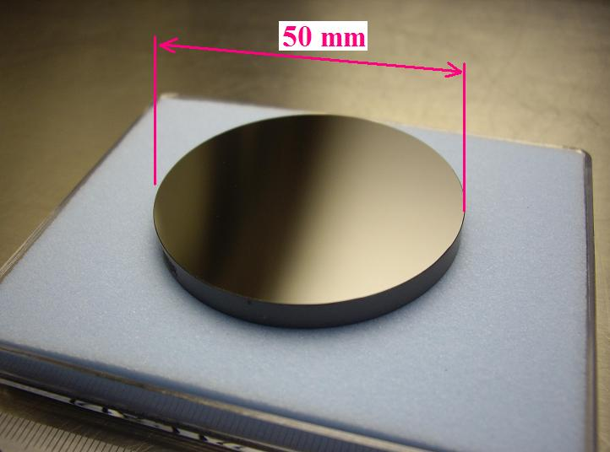
CVD-SiC
Chemical Vapor Deposition
  材料(SiO2, H2, CH4）封入環境下で基盤を熱し化学反応エネルギーを与え、選択的にSiCを蒸着する。（→高純度なSiCを生成）
従来は斜入射光学系に主に用いられてきた
面粗さに着目
  0.5 nm以下に抑えることで直入射光学系に対応可能と判断
面粗さと反射率の関係（幾何学的な係数）
□ 短波長ほど致命的
□ 直入射ほど致命的
CVD-SiC サンプル
Notes:
0.5
32

Slide 33
CVD-SiCの反射率測定（結果）
Sample | 面粗さ
No. 1 | 0.34 nm
No. 3 | 0.36 nm
No. 1A | 0.42 nm
No. 2A | 0.32 nm
No. 5A | 0.39 nm
No. 6A | 0.30 nm
No. 7A | 0.22 nm
各サンプルの反射率
（波長依存性）
各サンプルの反射率（入射角依存性）
□高い再現性で30 ~ 50%の反射率を達成
□面粗さ0.4 nm以上（十分条件）
Notes:
33

Slide 34
その他の開発部位
② 回折格子 –1次光回折効率を最適化-
  素材：CVD-SiC
  形状：ラミナー型
  溝本数：1800 Lines/mm
  溝深さ：22 nm
③ 光検出器 –量子効率の向上-
  Detector: MCP
  Bias angle : 20 degree
  Photocathode: CsI
④ 遮蔽 －ガンマ線ノイズを防ぐ構造の最適化－
  遮蔽構造：2 mm Aluminum and 8 mm SUS304 shield
  軌道高度：1000 ~ 1200 km

Slide 35
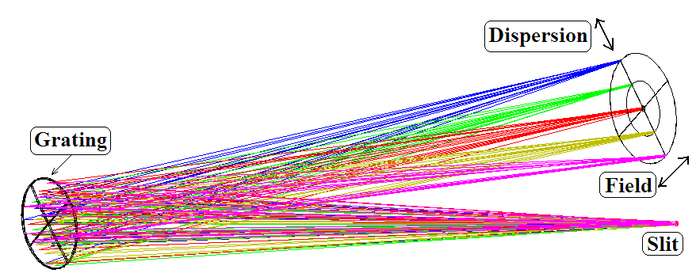
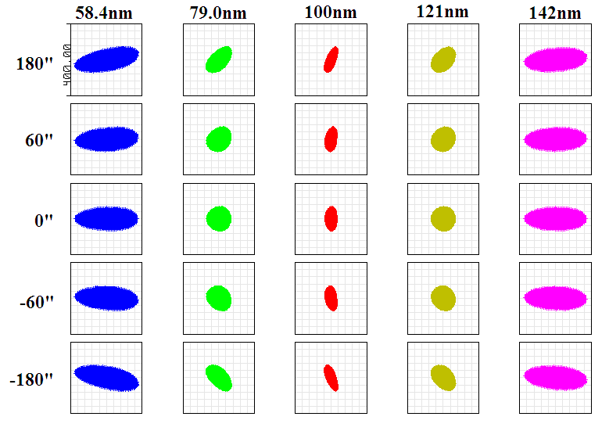
回折格子最適化
光学設計
  波長・空間分解能
波形決定
  回折効率・波長分散
試作評価
  CVD-SiCへの刻印（実際は露光・現像・スパッタ）で理論値とのずれは？
波長・空間方向に別々の曲率をもつトロイダル形状が最適。このときの設置誤差は0.5mmまで許容
空間分解能10”, 波長分解能2ÅFWHMを達成可能

Slide 36
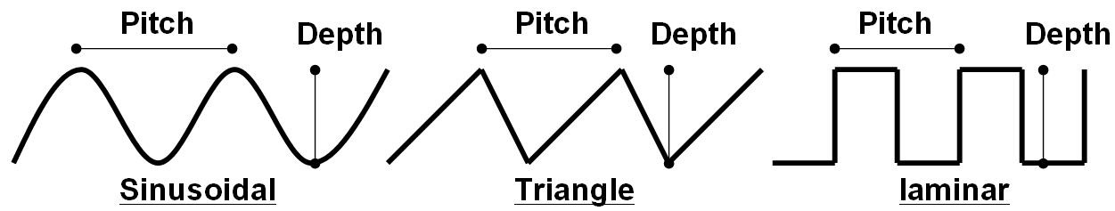
回折格子最適化
溝の形状・周期・深さを決める
フォログラフィック手法ならば、理論的な最適形状であるラミナーが実現できるはず。
光学設計
  波長・空間分解能
波形決定
  回折効率・波長分散
試作評価
  CVD-SiCへの刻印（実際は露光・現像・スパッタ）で理論値とのずれは？
6通りの溝深さ（8,15, 20, 22, 26, 39 nm）のサンプルを作成し、回折効率を測定

Slide 37
回折格子最適化
光学設計
  波長・空間分解能
波形決定
  回折効率・波長分散
試作評価
  CVD-SiCへの刻印（実際は露光・現像・スパッタ）で理論値とのずれは？
溝深さ22nmが最も広範囲にわたる高い回折効率を実現。（理論式からの予想とほぼ一致）

Slide 38
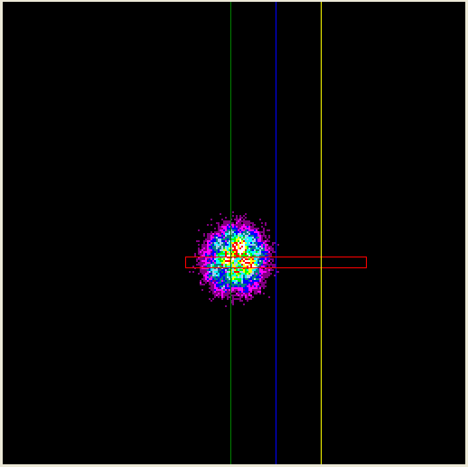
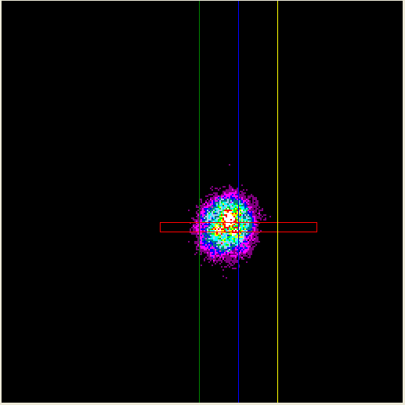
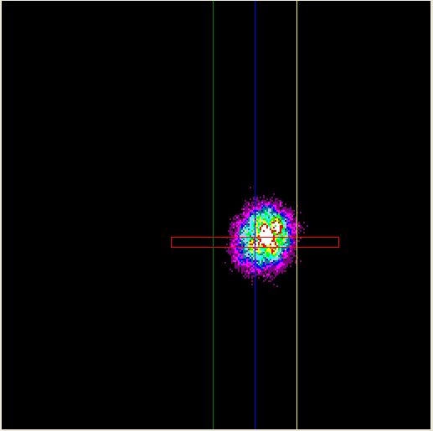
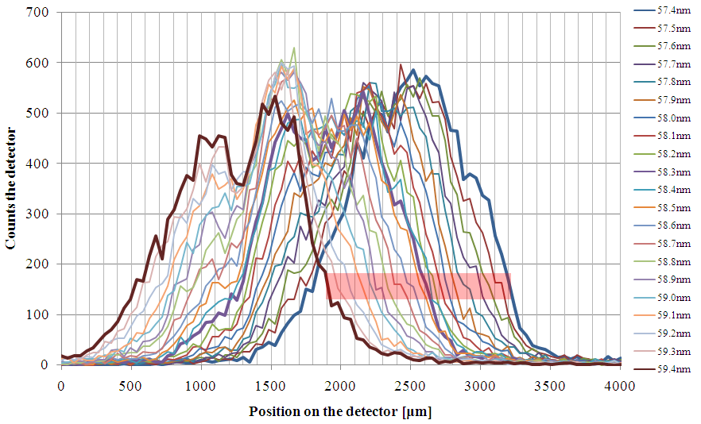
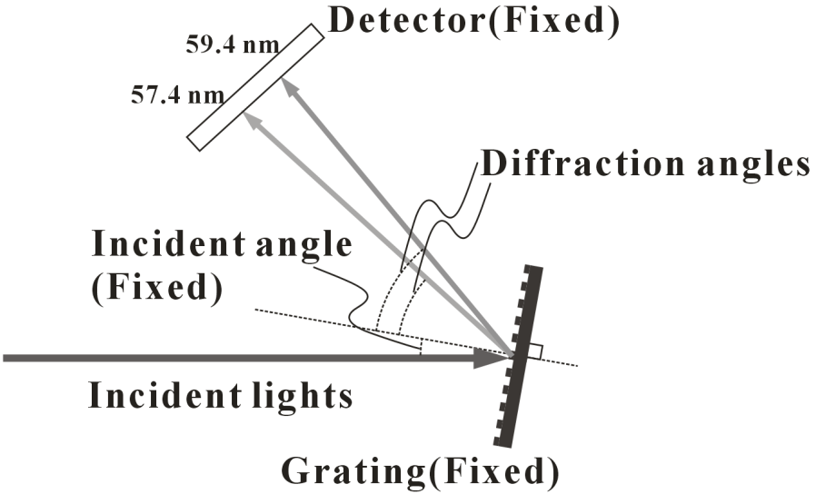
連続光を用いた溝間隔の評価
ここまでの試験はすべて輝線を用いていたため、とびとびとの波長でしか評価していなかった。
波長を連続的に変化させたときに、本当に分解できるのか？ → 溝間隔は正しいのか？
放射光施設の連続光を使用し、0.1nmステップで光を照射。
計算式からもとまる2nm分の移動距離（＠検出器）が、実測値とほぼ一致 （赤四角）

Slide 39
その他の開発部位
② 回折格子 –1次光回折効率を最適化-
  素材：CVD-SiC
  形状：ラミナー型
  溝本数：1800 Lines/mm
  溝深さ：22 nm
③ 光検出器 –量子効率の向上-
  Detector: MCP
  Bias angle : 20 degree
  Photocathode: CsI
④ 遮蔽 －ガンマ線ノイズを防ぐ構造の最適化－
  遮蔽構造：2 mm Aluminum and 8 mm SUS304 shield
  軌道高度：1000 ~ 1200 km

Slide 40
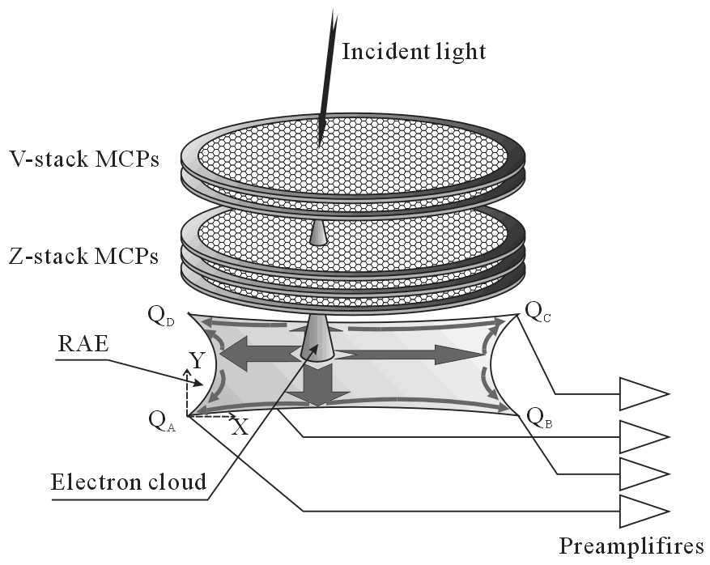
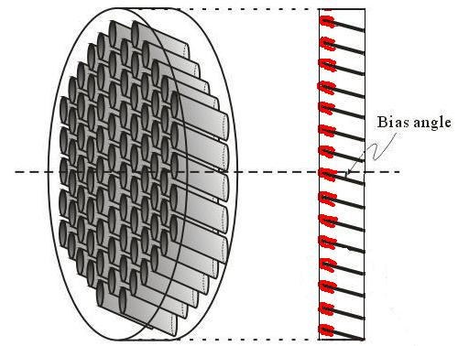
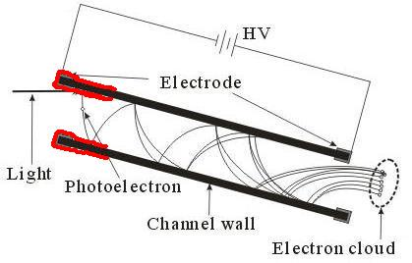
③ MCP (Micro channel plate)
MCP－微小な電子増倍管の集合－
  直径10um程の鉛ガラス製の電子増倍管を数百万本束ねて輪切りにした構造。
  管の内壁との衝突を繰り返して電子を増倍する。
  増倍の効率化のために、管に一定の俯角（バイアス角）をつける。
  一本一本が独立した増倍管なので、全体として2次元の像を得られる。
光電物質
  入射面に光電物質を蒸着すれば、量子効率が向上するはずである。
  極端紫外光は適当な窓材がないため、真空管内でなく入射面上に直接蒸着しなくてはならない。
  実験を通して最適な蒸着条件を確立する
40
Notes:
40
40

Slide 41
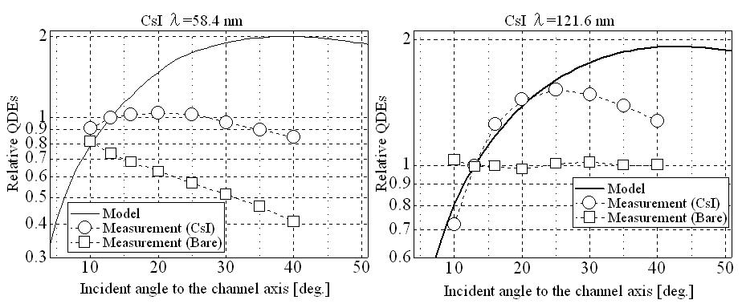
量子効率の測定
光電物質の光学定数を用いて2次電子再放出確率の入射角依存性を計算した。（実線）
さらに、実験により確認した。
その結果、長波長側では特に効果が大きいことが予想できる
入射角依存性を考慮し、チャンネルの俯角を20度とすれば、1.5倍から数10倍の量子効率が達成できる。
41
Notes:
41
41

Slide 42


 | 30-84 nm | 105-135 nm
CsI / Bare | 1.5 - 2 | 5 - 100
KBr/ Bare | 0.6 - 2 | 5 -80

Slide 43



MCPとRAEを組み合わせたEUV検出器
2次元EUV検出器
  MCPの入射面で光を電子に変換し（光電効果）、10⁷倍程度に増幅する。
  電子雲の落下位置を、RAEで読み取る
SELENE/UPI/TEXでも用いられた
  3段MCP （~0.1 pC）
  7 bits分解能（128×128 pixels）
MCP + RAEアッセンブリの模式図
MCP + RAE (PHEBUS/BBM)
RAE : 抵抗値1~100 k Ohm
43
43

Slide 44

MCPとRAEを組み合わせたEUV検出器
~10bitsの分解能を目指す~
RAE (Resistive Anode Encoder)
  （セラミック基板+RuO₂）でできた、面抵抗体の位置検出素子
    1次元の場合（左下図）
      とても単純
    2次元の場合（右下図）
      基本的には1次元と同じ
      周辺抵抗値を面抵抗よりも軽くすることで電場を平行に保ち、像のゆがみを抑える
Q = Q1 + Q2
電子雲 (~1 pC, 10⁷ ele.)
1-D RAE
Q1
Q2
L1
L2
電荷・電圧変換（Q → V）
L
(x,y)
ADC
Analog to digital converter 14 bits
ADC
位置演算（FPGA）
L
44
44

Slide 45












2次元RAE MCPからの電子雲が作る電場の時間変化
~線抵抗を小さくする必要性~
面抵抗と線抵抗が同じ値だと電場が乱れ距離に反比例した電荷配分にならない
45
45

Slide 46




RAEの開発のポイント
目標
  10 bits (1024 * 1024 pixels)の分解能
    SELENE/UPI/TEXは7 bits
考えるべきこと(開発のPoint)
  浮遊容量によるパルスの遅延
    RAEと周辺の物質（MCP, 接地面）との間には10 pF程度の浮遊容量が生じる。
    電極に到達するパルスに遅延が生じる。
    各電極に接続されたチャージアンプが十分に電荷を積分しない。
    演算結果が淵側に集中する。（落下位置と演算結果が1対1対応しなくなる）
  従来の使用方法では無視できるレベルだったが、10 bits分解能を達成するためには注意が必要。
RAEの模擬回路（1次元）
電極に到達する電荷量の時間変化
（シミュレーション結果）
抵抗値、浮遊容量が大きいほど遅延が顕著になる
46
46
浮遊容量小
浮遊容量大
46

Slide 47
RAE 抵抗値と浮遊容量 1
浮遊容量
  セラミック基板を薄くする → 1mm (minimum)
抵抗値
  塗布する抵抗体物質（RuO₂）の量を増やすことで、抵抗値を小さくする。
 |  | RAEの抵抗値
 |  | 500 k | 100 k | 50 k | 10 k | 5 k | 1 k
浮遊容量の合計値 | 10 pF | 18.1 | 3.61 | 1.79 | 0.42 | 0.18 | 0.04
 | 3 pF | 6.93 | 1.38 | 0.70 | 0.10 | 0.07 | 0.02
総電荷が極に到達するまでにかかる時間 [μs]
各抵抗値、浮遊容量において電極に到達する電荷量の時間変化
浮遊容量を10pFと仮定すると、一般的に飛翔体搭載に用いられるチャージアンプ（Amptek/A225）の放電時定数（2.4 us）よりも十分速いパルスを生成するためには10 k Ohmが上限となる。
抵抗値は小さければ小さいほどよい・・・？
47
47
47

Slide 48
RAE 抵抗値と浮遊容量 2
抵抗値の下限 –チャージアンプ入力インピーダンスの測定-
  すべての入力周波数において100 Ohm以上
  RAEの抵抗値が大きいほど、チャージアンプの入力インピーダンスの影響（オフセット効果）が小さくなる。
RAEの抵抗値が10 k Ohmのとき、入力パルス幅が約0.5 usになるため、入力インピーダンスは200 – 300 Ohmと最小になる。
このとき、RAEの抵抗値と入力インピーダンスの比も最大になる。
A225Fの入力インピーダンス周波数特性
基板厚さ1mm, 面抵抗値50 k Ohmが最適と結論
48
48
48

Slide 49



試作品評価
中心領域と端の2か所で光分解能を測定
0.08 mm間隔の金属メッシュに極端紫外光を照射し、その透過光を検出
コントラスト0.3以上を達成
80um（波長分散方向1A,空間方向10秒角に相当）の空間分解が可能

Slide 50
その他の開発部位
地理緯度と電子（1 MeV以上）フラックスの関係
（AE8MAX model より）
② 回折格子 –1次光回折効率を最適化-
  素材：CVD-SiC
  形状：ラミナー型
  溝本数：1800 Lines/mm
  溝深さ：22 nm
③ 光検出器 –量子効率の向上-
  Detector: MCP
  Bias angle : 20 degree
  Photocathode: CsI
④ 遮蔽 －ガンマ線ノイズを防ぐ構造の最適化－
  遮蔽構造：2 mm Aluminum and 8 mm SUS304 shield
  軌道高度：1000 ~ 1200 km
軌道高度と電子（1 MeV以上）フラックスの関係

Slide 51


その他の開発部位
② 回折格子 –1次光回折効率を最適化-
  素材：CVD-SiC
  形状：ラミナー型
  溝本数：1800 Lines/mm
  溝深さ：22 nm
③ 光検出器 –量子効率の向上-
  Detector: MCP
  Bias angle : 20 degree
  Photocathode: CsI
④ 遮蔽 －ガンマ線ノイズを防ぐ構造の最適化－
  遮蔽構造：2 mm Aluminum and 8 mm SUS304 shield
  軌道高度：1000 ~ 1200 km

Slide 52
観測器全体の検出効率（有効面積）
各部位（主鏡・回折格子・検出器）の効率を掛け合わせる
各コンポーネント（主鏡・回折格子・検出器）ごとの効率（上）及び、検出器全体の効率（下）
比較のため、CASSINI/UVISの検出効率を併記した
観測機の有効面積の波長依存性
比較のためCASSINI/UVIS/EUVの値も併記した。
CASSINI/UVISに比べて500倍の有効面積（約3倍の検出効率）を達成

Slide 53
The feasibility study of our future observation from the Earth-orbiting satellite
CASSINI/UVISのデータ解析及び過去のモデルから各イオン、輝線の発光強度を推定し、スペクトルを作成
検出効率の誤差範囲内で同定できるパラメタの精度及び時間分解能を定義する。
←地球大気由来の混入（Ly-α）
1時間積分：30秒角

Slide 54



The feasibility study of our future observation from the Earth-orbiting satellite
CASSINI/UVISのデータ解析及び過去のモデルから各イオン、輝線の発光強度を推定し、スペクトルを作成
検出効率の誤差範囲内で同定できるパラメタの精度及び時間分解能を定義する。
電子密度 VS 高温電子存在度
電子密度 VS 電子温度
電子温度 VS 高温電子存在度
１時間積分で決定可能な精度
○ 電子温度: ± 1 [eV]
○ 高温電子存在度： ± 1 %
○ 電子密度： ±500 [cm⁻³]

Slide 55
Summary
遠隔観測でイオトーラス内の電子温度・密度・高温電子存在率、を導出する手法を確立した。
CASSINI/UVISの取得データから、イオトーラス内の高温電子（1keV）を検出した。
地球周回からのイオトーラス極端紫外光観測を想定した機器開発を行った。
反射鏡・回折格子・検出器の3個の要素において、それぞれ高効率化を測り、従来よりも数倍から数十倍の効率を実現した。
地球周回軌道からの観測により、1時間程度の分解能でイオトーラスのプラズマパラメタを導出できることを示した。

